Slide 1
Министерство образования и науки РФ
ФЕДЕРАЛЬНОЕ ГОСУДАРСТВЕННОЕ БЮДЖЕТНОЕ
ОБРАЗОВАТЕЛЬНОЕ УЧРЕЖДЕНИЕ ВЫСШЕГО
ПРОФЕССИОНАЛЬНОГО ОБРАЗОВАНИЯ «НОВОСИБИРСКИЙ
ГОСУДАРСТВЕННЫЙ ПЕДАГОГИЧЕСКИЙ УНИВЕРСИТЕТ».
ИНСТИТУТ ДЕТСТВА
КАФЕДРА ЛОГОПЕДИИ И ДЕТСКОЙ РЕЧИ
ПРЕЗЕНТАЦИЯ. «Наследственные болезни, нарушение интеллекта и речи».
Выполнил студент 1 курса
Л. В. Воронова_________
Специальность Логопедия
Форма обучения заочная
Новосибирск 2013г.

Slide 2
ПЛАН
1. Понятие «речь».
2. Факторы риска.
3. Ринолалия.
4. Дислалия.
5. Расстройства экспрессивной речи.
6. Расстойства импрессивной речи.
7. Заикание.
8. Речевые расстройства при проявлениях раннего детского аутизма.
9. Речевые нарушения при детской шизофрении.
10. Нарушение речи при синдроме ломкой х-хромосомы.
11. Сочетание речевых и интеллектуальных нарушений при синдроме Вильямса.
12. Сочетание умственной отсталости с ринолалией и недоразвитием речи при рото-лице-пальцевом синдроме.
13. Синдромы речевых расстройств при наследственно обусловленных заболеваниях обмена веществ.
14. Расстройства речи при синдроме Дауна.

Slide 3
Речь - сложившаяся исторически в процессе материальной преобразующей деятельности людей форма общения, опосредованная языком. Речь является основным механизмом мышления, и вне речи невозможно формирование сознания. При нормальном развитии человека становление речи и формирования коммуникативного поведения тесно взаимосвязаны. Нарушение речи - это отклонение от нормы, принятой в данной речевой среде. Факторы риска: - болезни матери во время беременности; -внутриутробные заболевания во время беременности; -тяжелые токсикозы и т.д..

Slide 4
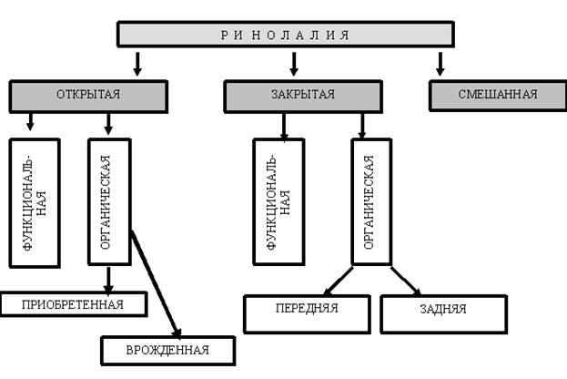
Ринолалия связана с нарушением звукопроизношения и голосообразования. Причина ее – расщепление неба. Расщелины неба встречаются в сочетании с расщелинами верхней губы. Среди новорожденных с расщелинами губы и неба всегда преобладают мальчики. У больных с врожденными расщелинами неба и губы в связи с отсутствием перегородки между ротовой и носовой полостью и укорочением неба возникают расстройства речи, выражающиеся в форме открытой гнусавости с неясной и неправильным произношением звуков. Язык бывает пассивным, малоподвижным.

Slide 5
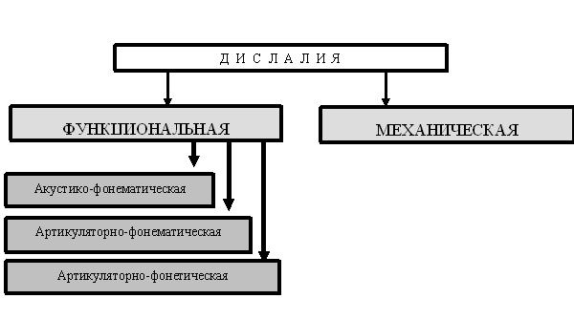
Дислалия. В связи с фонематическим недоразвитием наблюдаются расстройства звукопроизношения (дислалии) примерно у 10% детей в возрасте младше 8 лет и 5% в возрасте старше 8 лет. Мальчики с данной патологией речи встречаются в 2–3 раза чаще, чем девочки. Отмечается повышенная частота аналогичных расстройств у родственников, что указывает на роль генетических факторов.

Slide 6
Расстройства экспрессивной речи. Это заболевание встречается у 3-10% детей школьного возраста, при этом у мальчиков в 3-4 раза чаще, чем у девочек. Оно характеризуется избирательной задержкой развития речи при соответствующих возрасту навыках понимания вербальной информации и относительной сохранности невербального интеллекта. Такой ребенок в возрасте 1,5 лет не в состоянии повторить простые слова и звуки, пользуется невербальными знаками для выражения своих желаний. Расстройства экспрессивной речи может сочетаться с трудностями чтения, нарушениями координации, гиперактивностью, импульсивностью, агрессивностью, энурезом.

Slide 7
Расстройства импрессивной речи. Такое расстройство речи характеризуется избирательной задержкой способности понимать вербальную информацию при относительно сохранном невербальном интеллекте. Тяжелые случаи встречаются одинаково у обоих полов с частотой 1 на 2000 детей школьного возраста. У родственников таких детей чаще отмечается судорожный синдром и дислексия, что тможет свидетельствовать об общем патогенезе этих расстройств и роли генетического фактора.

Slide 8
Заикание. Встречается заикание у 2-4% всех детей, преобладая у мальчиков (3-4:1). Сохраняется у одного процента подростков. Начинается этот недуг в большинстве случаев в возрасте 2-4 лет. Первыми признаками расстройства является повторение начальных звуков в словах, первых или наиболее трудных слов в предложении в моменты эмоционального напряжения или спешки. Может формироваться страх появления симптома, что выражается в логофобии, напряжении мышц лица, тиках. Маленькие дети могут подражать более старшим или же непрямым родственникам, с которыми у них бывает достаточно тесный контакт. Клинико-генеалогические исследования выявили большую частоту родственников-заик у женщин, страдающих заиканием, по сравнению с мужчинами.

Slide 9
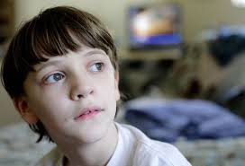
Аутизм. Речевые расстройства при раннем детском аутизме достаточно выражены и специфичны уже в первые два года жизни. Первые слова могут быть необычными для данного речевого этапа и относительно малоупотребительными в быту. Часто страдает выразительность речи. Она может быть либо монотонной, лишенной интонации, либо, наоборот, акцентуированной, со скандированием отдельных слов или звуков. Таким образом, для речи детей с РДА характерны ее автономность и неиспользование для общения и познания окружающего мира. В некотором смысле нарушение речи при аутизме могут напоминать речевые расстройства при моторной алалии. Кроме того, при раннем детском аутизме обычно не наблюдается выраженных фонетических расстройств, столь типичных для детей с моторной алалией.

Slide 10
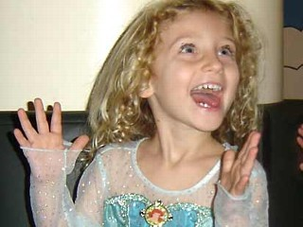
Речевые нарушения при детской шизофрении. Описанный рядом авторов (Т. П. Симсон, Г. Е. Сухарева, Л. Я. Жезлова и д.р.). Все они подчеркивают, что речевые нарушения при этом заболевании проявляются в своеобразном регрессе речи, которая как бы проделывает путь, обратный ее онтогенетическому развитию от фраз к отдельным словам, от слов к слогам, от слогов к отдельным звукам. Все авторы, изучавшие речевые нарушения при детской шизофрении, указывают, что речевые нарушения при этом заболевании зависят от возраста, в котором заболел ребенок, от остроты начала и характера течения процесса, а так же от формы заболевания. У детей страдающих шизофренией, обычно более сохранными остаются стихотворная речь, пение. При шизофрении обычно не отмечается трудностей артикуляции, нет дизартрических нарушений, выговаривание отдельных многосложных слов не представляет затруднений. Речь и отдельные слова также появляются вовремя, но недоразвиваются фразовая речь, интонационная и коммуникативная ее стороны.

Slide 11
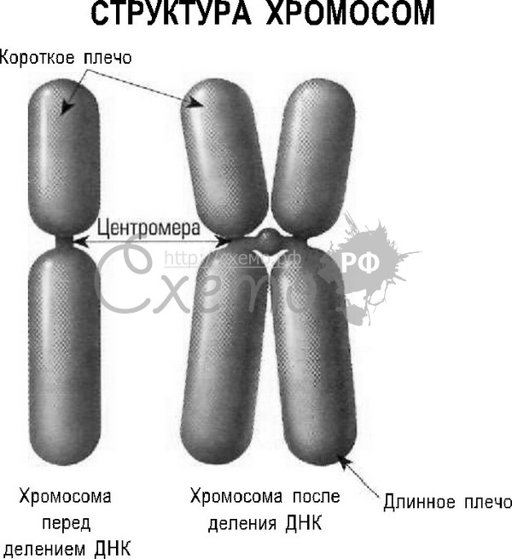
Нарушение речи при синдроме ломкой х-хромосомы. В настоящее время ломкая х-хромосома выявлена у некоторых детей (мальчиков) с трудностями обучения, но не имеющих явного снижения интеллекта. Для этих детей характерны двигательная расторможенность, нарушения зрительно-моторной координации, дефекты речи, затруднения в математики. У детей с синдромом ломкой х-хромосомы встречаются разнообразные формы нарушения речи. Помимо дизартрии, может наблюдаться особая форма речевой патологии, напоминающая заикания, - «клаттеринг-синдром». Это неразборчивая, поспешная речь с ее прерывистостью и непреднамеренными паузами; ускоренный темп речи сочетается с дизритмией, повторениями звуков, слогов, слов и фраз.

Slide 12
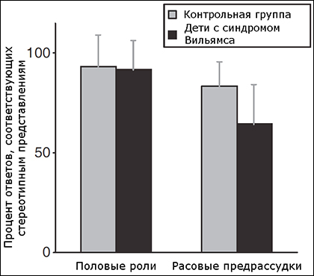
Сочетание речевых и интеллектуальных нарушений при синдроме Вильямса. Болезнь наследуется предположительно по аутосомно-доминантному типу. Фенотипическими особенностями являются: своеобразное миниатюрное лицо («лицо эльфа») с небольшим ртом, вздернутым коротким носом, косоглазием; дети небольшого роста. Дети при таком заболевании отстают в умственном и речевом развитии. Благодаря хорошей механической памяти у них может развиться «попугайная» речь, иногда маскирующая интеллектуальный дефект.

Slide 13
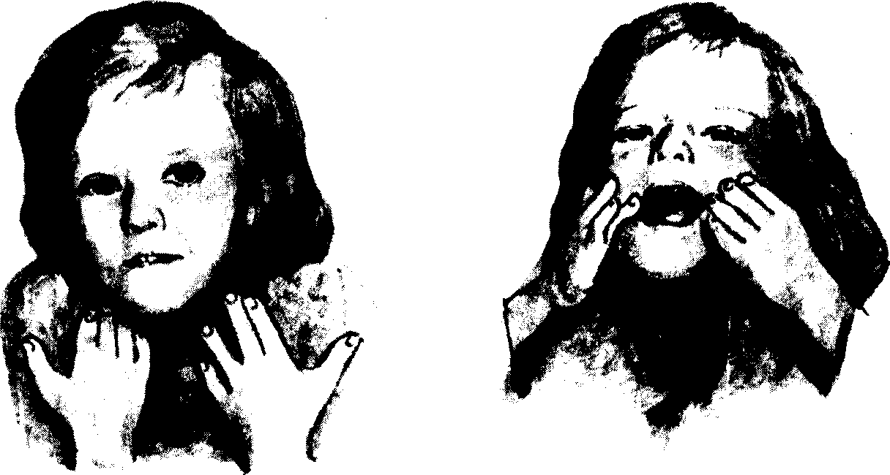
Сочетание умственной отсталости с ринолалией и недоразвитием речи при рото-лице-пальцевом синдроме. Характерны анамалии лица, челюстей и пальцев. Основными признаками синдрома являются: пороки развития лица и конечностей, умственная отсталость, расщелина неба, гиперплазия, уздечки языка, верхнней и нижней губы, широкая спинка носа, малые размеры верхней челюсти, вертикальная кожная складка у внутреннего угла глазной щели. Основная структура дефекта – сочетание умственной отсталости с ринолалией и недоразвитием речи.
Девочка с рото-лице-пальцевым синдромом

Slide 14
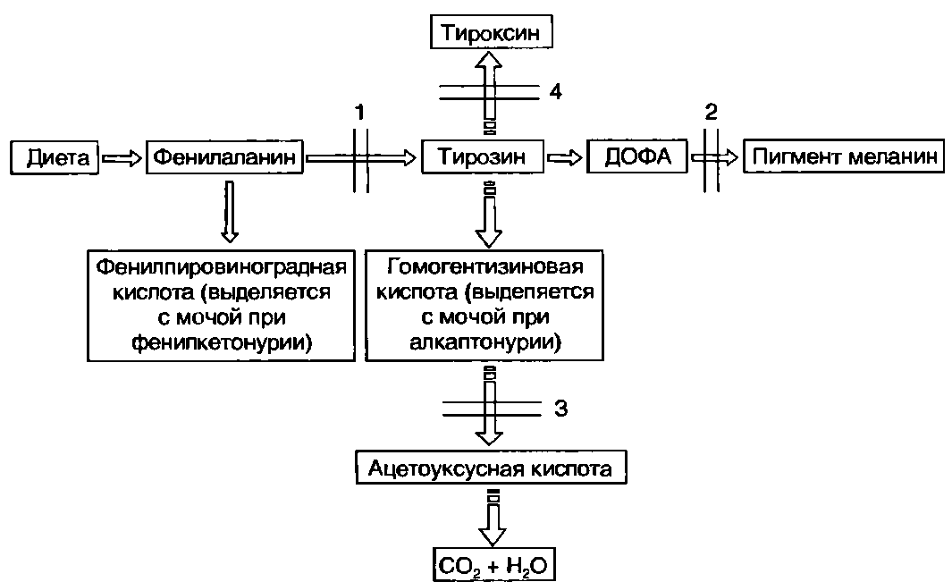
Синдромы речевых расстройств при наследственно обусловленных заболеваниях обмена веществ. Первым признаком нарушенного нервно – психического развития ребенка часто являются различные речевые расстройства, и прежде всего задержанное развитие речи. Они сочетаются с нарушениями интеллектуального развития, повышенной возбудимостью, часто агрессивностью, иногда нарушениями слуха. Специфические речевые нарушения наблюдаются и при фенилкетонурии – наследственном заболевании, обусловленном нарушением обмена фенилаланина и других наследственных заболеваниях обмена. Все эти речевые нарушения рассматриваются как синдромы в структуре наследственно – обменных заболеваний нервной системы.
Биохимические «блоки» при наследственных нарушениях обмена аминокислот.

Slide 15
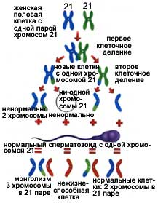
Расстройства речи при синдроме Дауна. Выраженная речевая недостаточность характерна для всех дальнейших этапов развития детей с болезнью Дауна. Нарушения моторики речевого аппарата обусловливали стойкие дефекты звукопроизношения дизартрического и сложного дислалического характера. Во всех случаях отмечалось выраженное общее недоразвитие речи. Обычно степени речевого недоразвития соответствовала глубине интеллектуальной недостаточности.
Нарушение в 21 паре хромосом, вызывающее синдром Дауна

Slide 16
СПИСОК ЛИТЕРАТУРЫ:
1. Е. М. Мастюкова, А.Г. Московкина, «Основы генетики: клинико – генетические основы коррекционной педагогики и специальной психологии».
2. Интернет – ресурсы.

